Slide 1
第三部分 数据结构基础
第10 章 非线性结构

Slide 2
本章内容（树形结构）
❶ 树的基本概念
❷ 二叉树的基本概念和性质
❸ 二叉树的存储结构
❹ 二叉树的遍历
❺ C++中的二叉树类
❻ 树、森林与二叉树的转换
❼ 哈夫曼树

Slide 3
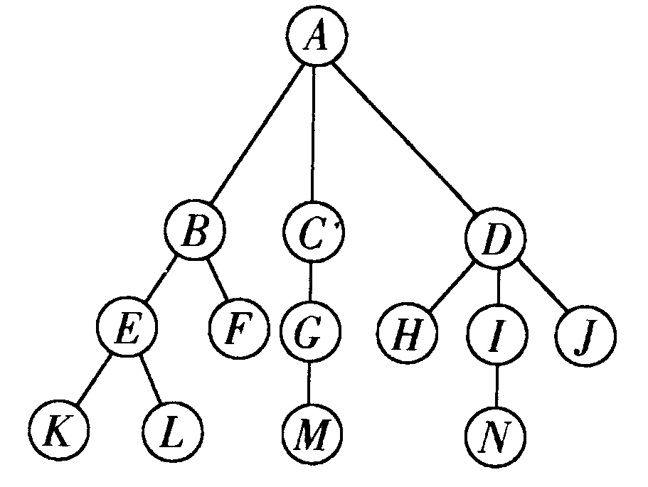
树的基本概念
1. 树的特点
  树形结构是一类非常重要的非线性结构，适合于描述数据元素之间的层次关系
2. 树的定义
  树是n(n>0)个数据元素的有限集合Ｔ。它满足以下两个条件：
    有且仅有一个特定的称为根的元素；
    其余元素分为m(m≥0)个互不相交的有限集合T₁、T₂、……、T_{m}，其中每个集合又都是一棵树并称其为根的子树。

Slide 4
树的常用术语(1)
双亲、子女、边:若结点ｙ是结点ｘ的一棵子树的根，则ｘ称做ｙ的“双亲” ｙ称做ｘ的“子女”；有序对〈ｘ，ｙ〉称做从ｘ到ｙ的“边” 。
兄弟：具有同一双亲的结点 。
路径、路径长度：若树中存在着一个结点的序列k₁ k₂……k_{j}，使k_{i}是k_{i+1}(1≤i＜j）的双亲，则称该结点序列为从k₁到k_{j}的一条路径；路径长度等于 j-1，它是该路径所经过的边的数目 。
结点的层数：根结点层数为０，其余结点层数等于其双亲结点层数加１ 。

Slide 5
树的常用术语(2)
树的深度（高度）：即树中层数最大的结点的层数 。
结点的度数、树的度数：一个结点子女的个数称为该结点的“度数”。树中度数最大的结点的度数叫做“树的度数” 。
树叶、分支结点：度数为０的结点叫做“树叶” ；度数大于０的结点叫做“分支结点”或“内结点” 。
有序树、无序树：若将树中每个结点的各个子树看成从左到右有序的，则称该树为有序树；否则为无序树 。
森林：m(m≥0)棵互不相交的树的集合称为森林 。

Slide 6
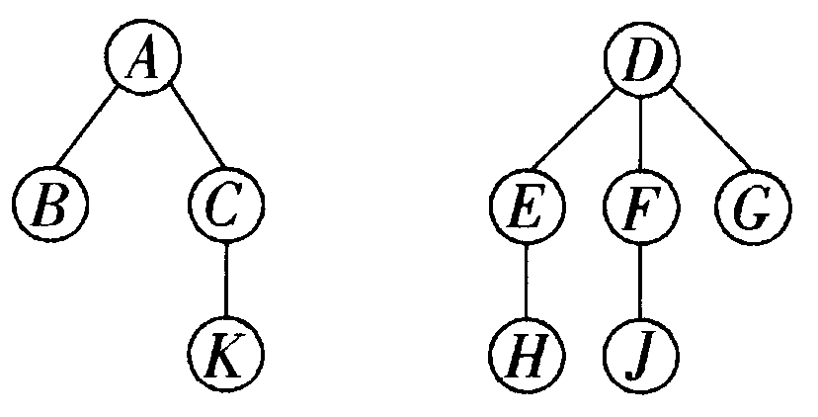
树的常用术语举例
森 林
Ｃ是Ｇ的双亲，Ｇ是Ｃ的子女，〈Ｃ，Ｇ〉是从Ｃ到Ｇ的边。
Ｂ、Ｃ、Ｄ互为兄弟，而Ｆ和Ｇ不是兄弟 。
ADIN是从结点Ａ到结点Ｎ的一条路径，其长度为３ 。
层数为０的结点有Ａ，层数为１的结点有Ｂ、Ｃ、Ｄ 。
树的深度为３ 。
Ａ、Ｃ、Ｅ、Ｊ的度数分别为３、１、２、０；树的度数为３
Ｋ、Ｌ、Ｆ、Ｍ、Ｈ、Ｎ、Ｊ都是树叶，其余结点都是分支结点 。

Slide 7
二叉树的基本概念(1)
1.二叉树的定义
  二叉树是n(n≥0)个结点的有限集合。它或者是空集(n=0)，或者由一个根结点及两棵互不相交的、分别称为这个根的左子树和右子树的二叉树组成。
2. 二叉树五种基本形态
Φ

Slide 8
二叉树的基本概念(2)
3.树和二叉树的差别
  二叉树的子树有左、右之分;树的子树是相同的。
  二叉树可以是空;而树不能为空。

Slide 9
二叉树的性质
性质1:
  二叉树第i层上的结点数目最多为2^{i}(i≥0)
性质2:
  深度为k的二叉树至多有2^{k+1}-1个结点(k≥0)
性质3:
  在任意一棵二叉树中，若终端结点的个数为n₀、度数为２的结点的个数为n₂，则n₀=n₂+1。

Slide 10
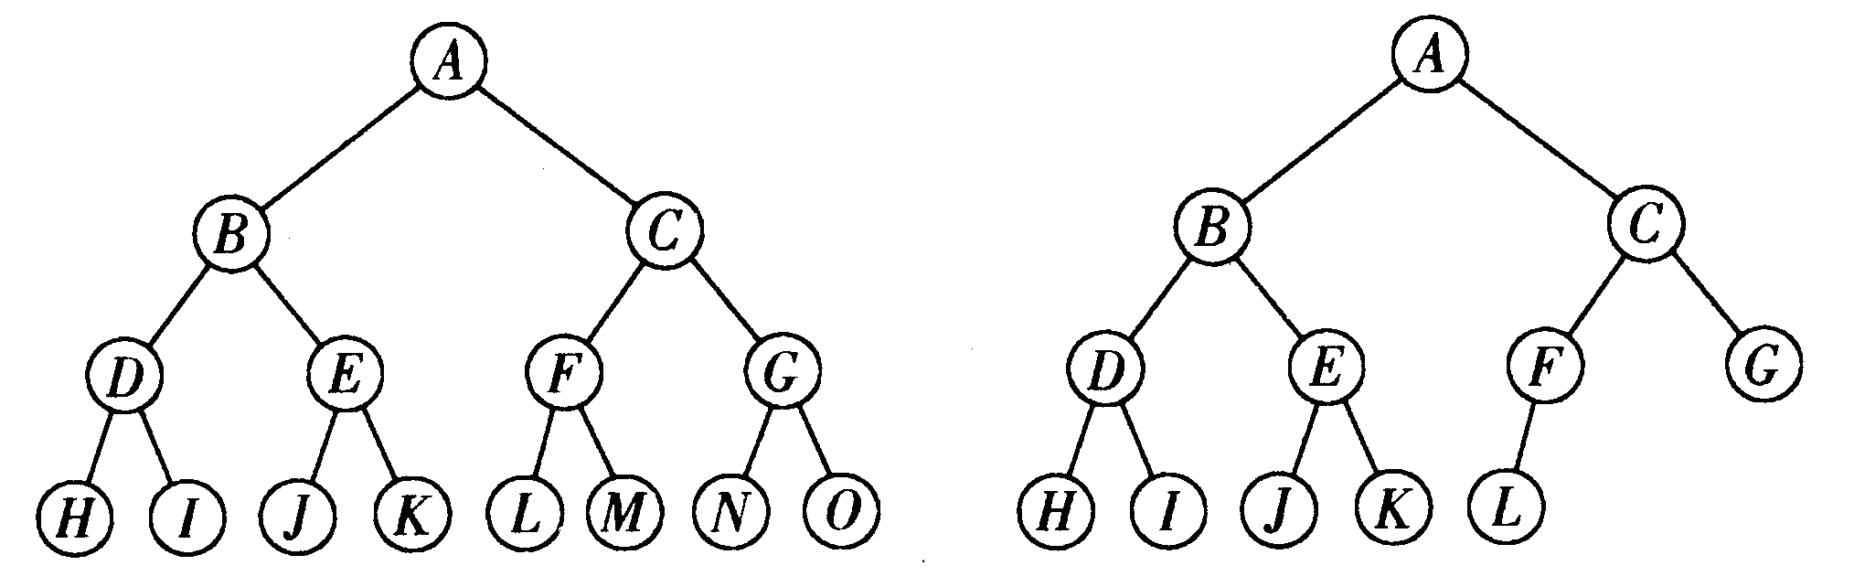
两种特殊的二叉树
满二叉树 完全二叉树

Slide 11

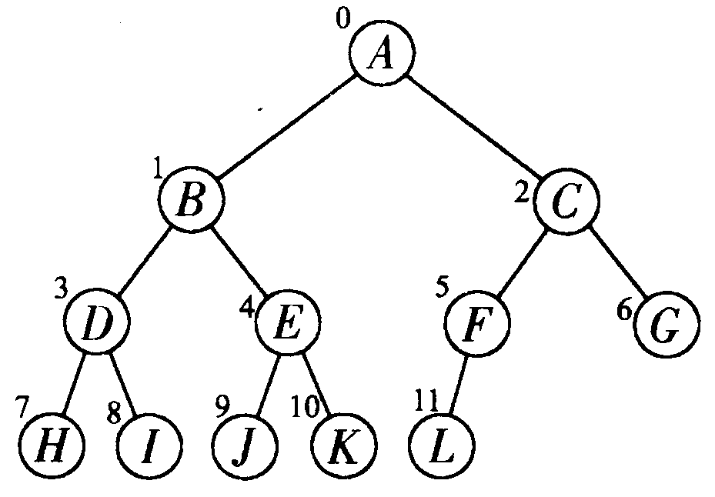
完全二叉树性质(1)
性质4：
  具有n个结点的完全二叉树的深度为

Slide 12
完全二叉树性质(2)
性质5：
  若对一棵有n个结点的完全二叉树，按自顶向下、同层由左到右顺序依次为其每个结点从0开始编号，则对编号为i的结点k_{i}(0≤i≤n-1)则有：
    若i=0，则k_{i}是根结点。
    若i>0，则k_{i}双亲结点的编号为(i-1)/2 
    若2i+1<n，则k_{i}左子女结点的编号是2i+1，否则k_{i}无左子女。
    若2i+2<n，则k_{i}右子女结点的编号为2i+2，否则k_{i}无右子女。

Slide 13
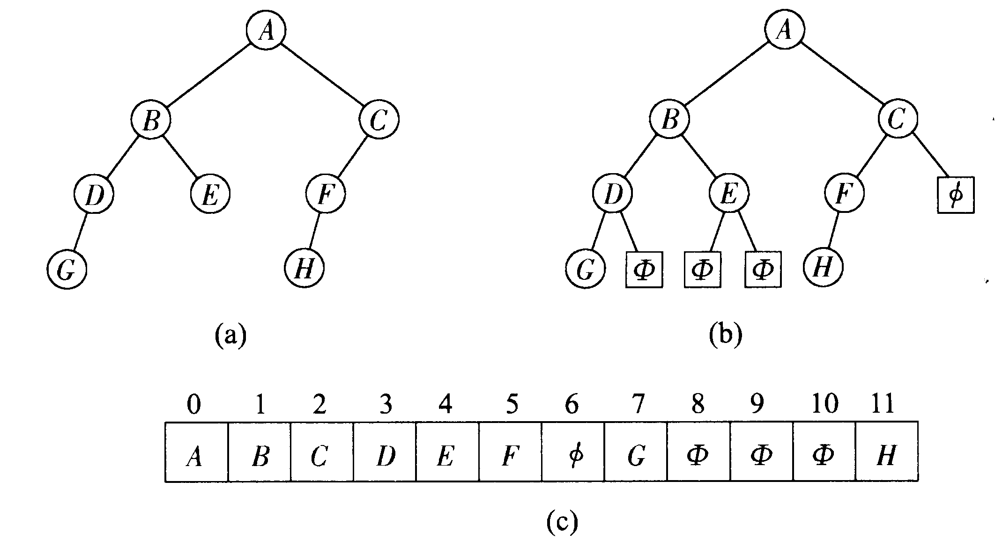
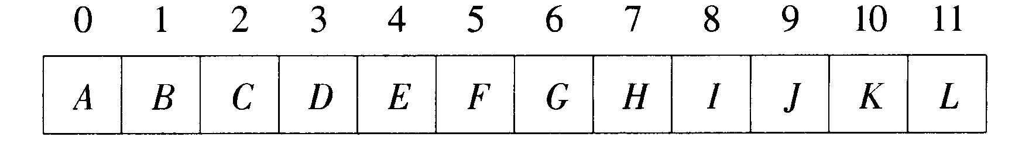
二叉树的存储结构(1)
1. 顺序存储结构
  对完全二叉树，利用性质5，将其所有结点按编号顺序依次存储在一维数组里。
  对一般二叉树，需要加上一些并不存在的“虚结点”，转换为完全二叉树的形式。

Slide 14
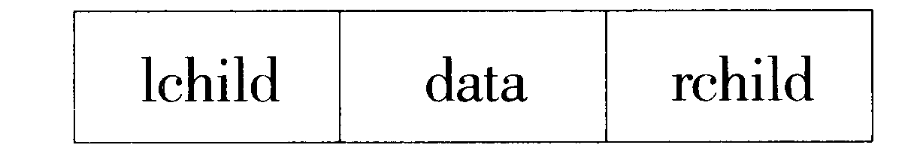
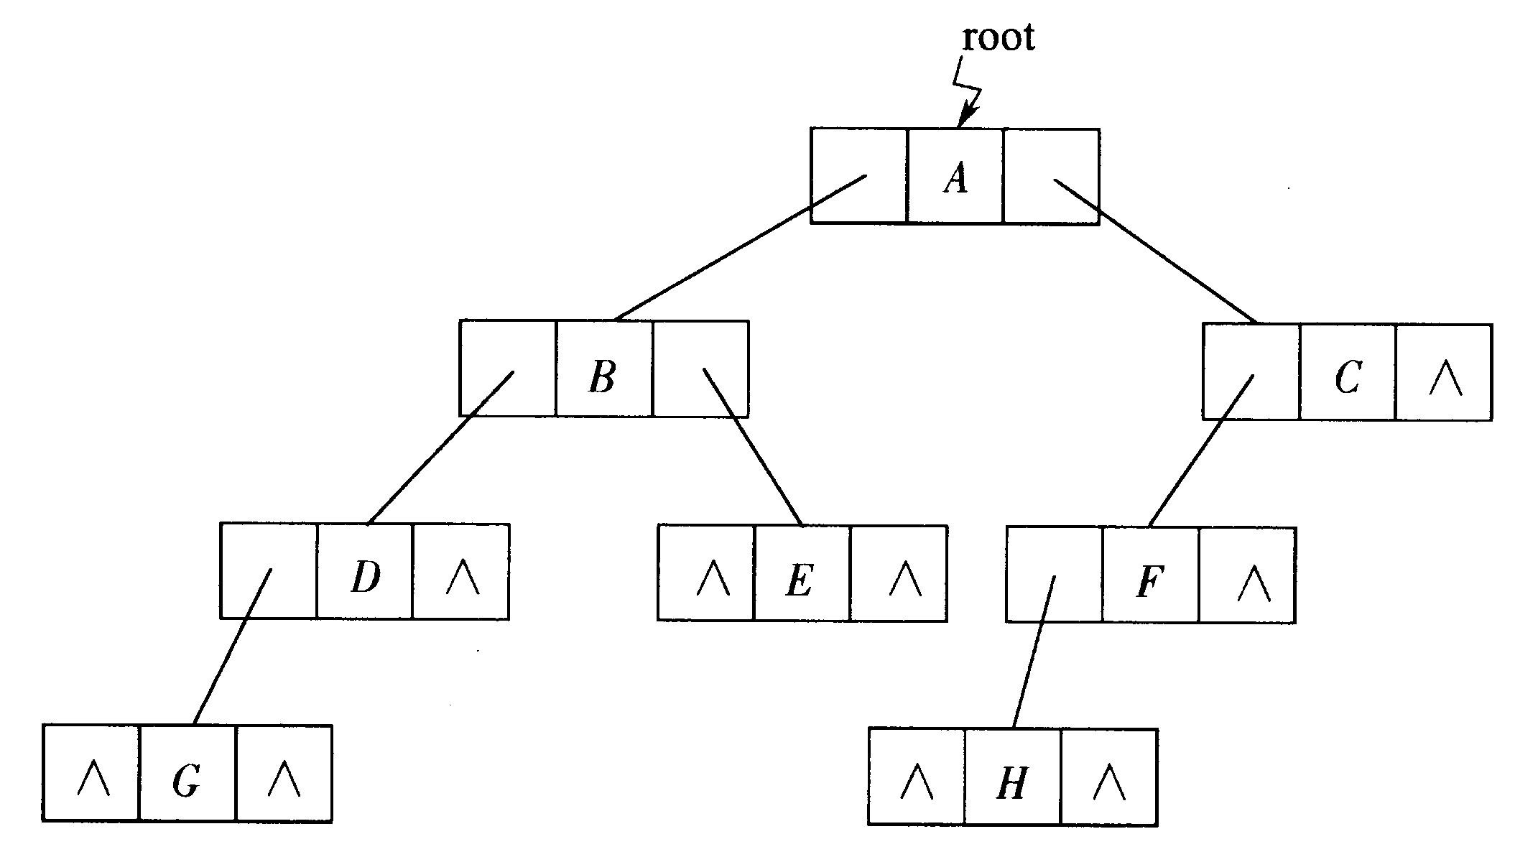
二叉树的存储结构(2)
2. 链式存储结构
链式存储时结点的结构

Slide 15
二叉树的遍历(1)
先序遍历：访问根结点，先序遍历左子树，先序遍历右子树。
中序遍历：中序遍历左子树，访问根结点，中序遍历右子树。
后序遍历：后序遍历左子树，后序遍历右子树，访问根结点。
层次遍历：按层数由小到大、同一层从左到右顺序依次访问二叉树的各个结点

Slide 16
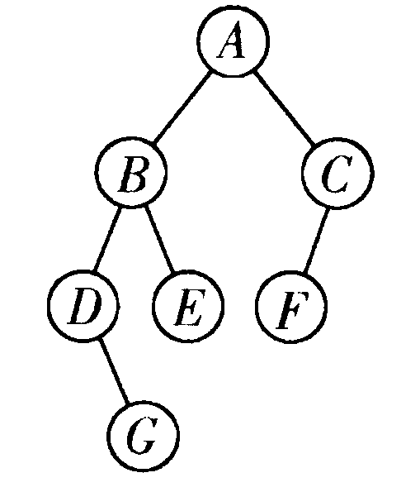
二叉树的遍历(2)
先序访问序列 ：ABDGECF
中序访问序列 ：DGBEAFC
后序访问序列 ：GDEBFCA
层次访问序列 ：ABCDEFG

Slide 17
二叉排序树
一种特殊的二叉树。
其特点是：
  左子树上所有结点的值均小于其双亲结点的值，
  右子树上所有结点的值均大于或等于其双亲结点的值。

Slide 18
树、森林到二叉树的转换
将树转换成二叉树
  在所有的兄弟之间加一条连线
  对每个结点，除了保留与最左边子女的连线外，去掉与其他子女的连线；
  将保留下来的边作为左子树的边，兄弟间的连线作为右子树的边。
将一个森林转换成二叉树
  先将森林中的每一棵树变为二叉树，然后将各二叉树的根结点看成兄弟，用线把它们连到一起，经整理后可得到相应的二叉树。

Slide 19
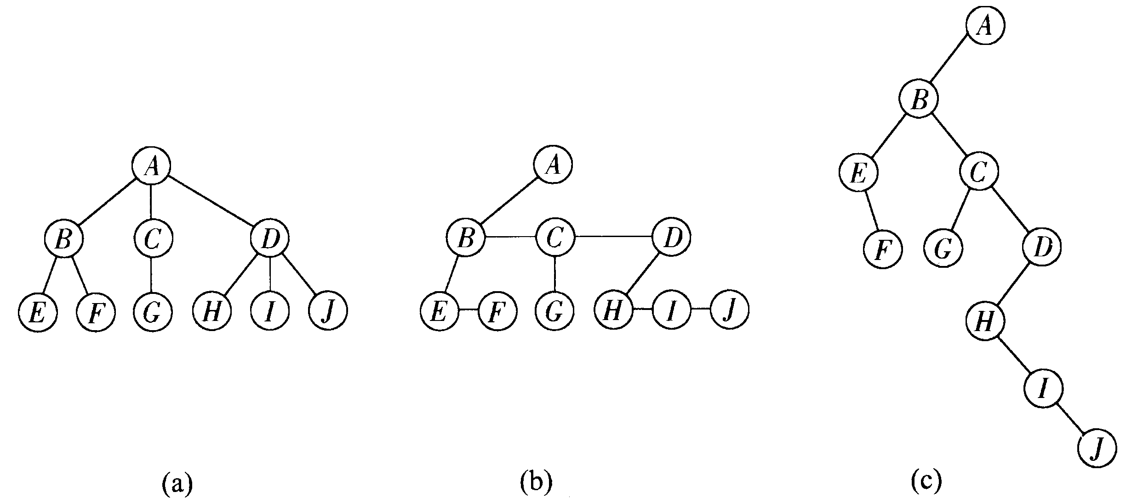
树到二叉树的转换举例

Slide 20
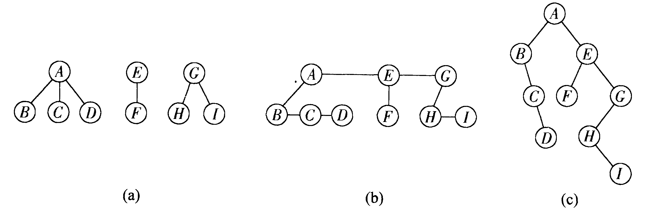
森林到二叉树的转换举例

Slide 21
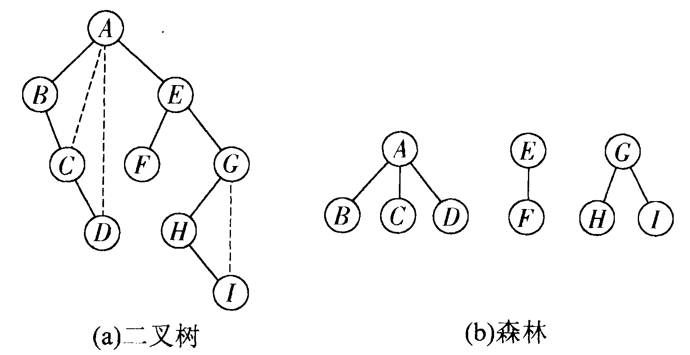
二叉树到树、森林的转换
若结点ｘ是其双亲ｙ的左子女，则把ｘ的右子女、右子女的右子女……都与ｙ连线，最后去掉所有双亲到右子女的连线。

Slide 22
扩充二叉树
假设｛W₀，W₁，…，W_{n-1}｝是n个实数的集合，其中W_{i}≥0(0≤i≤n-1)。若T是一棵有n个叶结点的二叉树，而且将W₀，W_{1,}…,W_{n-1}分别赋给Ｔ的n个叶结点作为它们的权,则称T是权值为W₀,W₁,…,W_{n-1}的扩充二叉树。带有权值的叶结点叫做扩充二叉树的外结点，其余的分支结点叫做内结点。

Slide 23
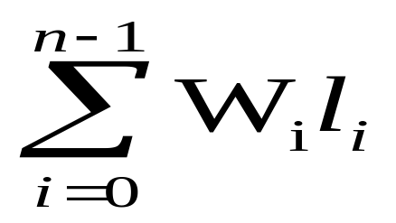
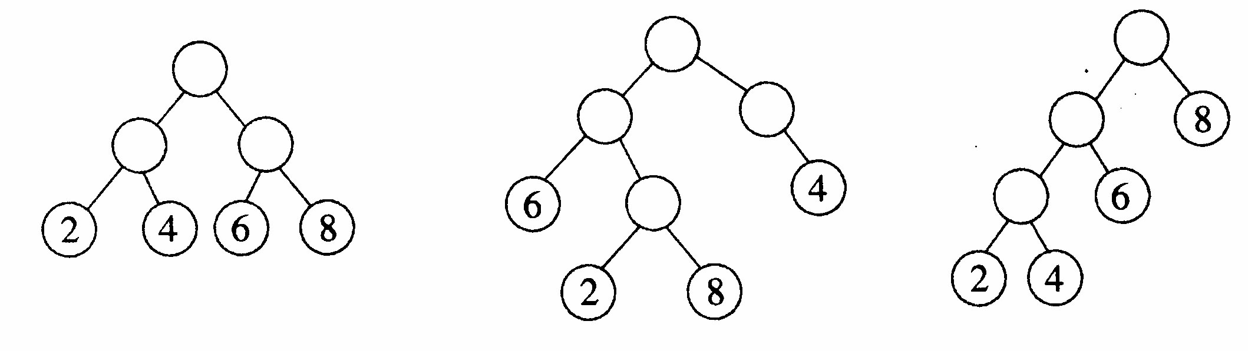
带权路径长度(WPL)
一个有n个外结点的扩充二叉树的带权路径长度(WPL)为
WPL=
其中，W_{i}为外结点i所带的权值；l_{i}为从根结点到外结点i的路径长度。
WPL=40
WPL=50
WPL=38

Slide 24
最优二叉树及哈夫曼树
通常，把权值取为{W₀,W_{1,}…,W_{n-1}}的所有扩充二叉树中WPL最小的扩充二叉树称为最优二叉树。
哈夫曼树
  利用哈夫曼提出的方法构造出的最优二叉树称为哈夫曼树。

Slide 25
哈夫曼树构造方法
1.由给定的n个权值{W₀,W₁,…,W_{n-1}}构造含有n棵扩充二叉树的森林F，森林中的每棵二叉树都只有一个根结点，且每个根结点都取一个各不相同的W_{i}作为权值；
2.用森林F中根结点的权值为最小和次小的两棵二叉树作为左、右子树构造出一棵新的二叉树，并将新二叉树的根结点的权值取为左、右子树根结点权值之和；
3.从森林F中删去作为新二叉树左、右子树的两棵二叉树，将新构造的二叉树加入到森林F中；
4.重复步骤2和3，直到F中仅剩下一棵二叉树为止。

Slide 26
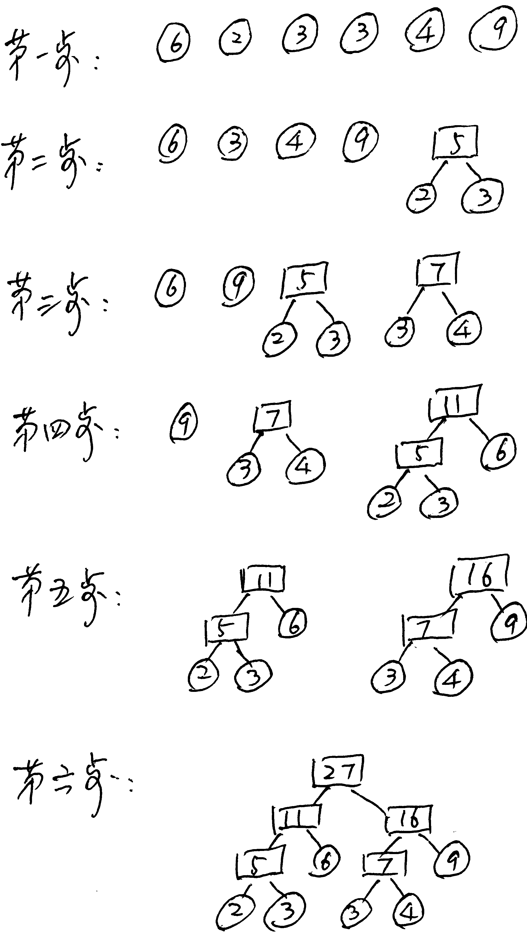
哈夫曼树的构造举例

Slide 27
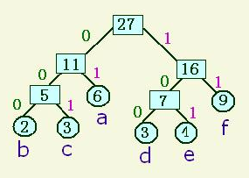
哈夫曼树的应用
设电文字符集为{a，b，c，d，e，f}，各字符发送频率是{6，2，3，3，4，9}，利用哈夫曼树构造个字符的编码。以字符发送频率为权值构造哈夫曼树
各字符的哈夫曼编码
a: 01
b: 000
c: 001
d: 100
e: 101
f: 11

